Slide 1
Department Maintenance
Service Directory AB-SD
ThangHLD
04/09/2015

Slide 2
Nội dung Department Maintenance
Tổng quan về chức năng
Lược đồ CSDL
Lược đồ lớp
Sequence Diagram
Demo
Q&A

Slide 3
Tổng quan về chức năng
List Departments
Add Department
Amend Department
Mark In-active Department

Slide 4
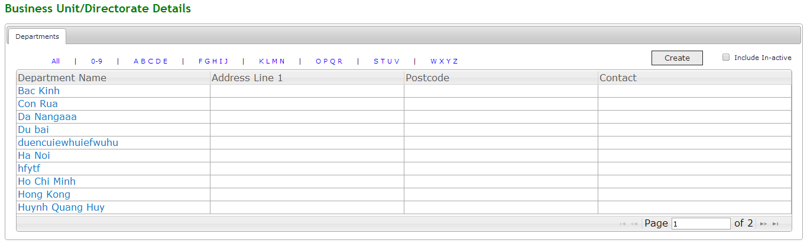
Tổng quan về chức năng
List Departments

Slide 5
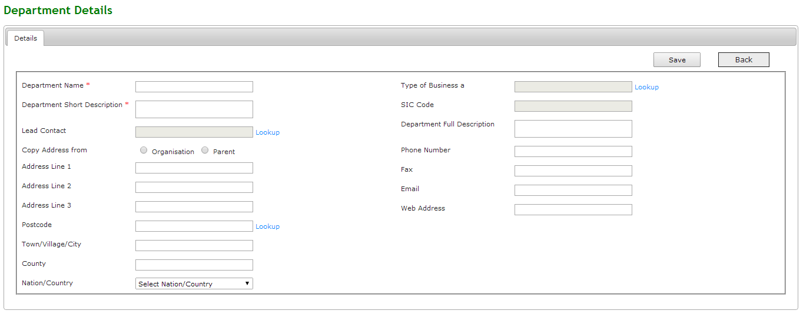
Tổng quan về chức năng
Add Departments

Slide 6
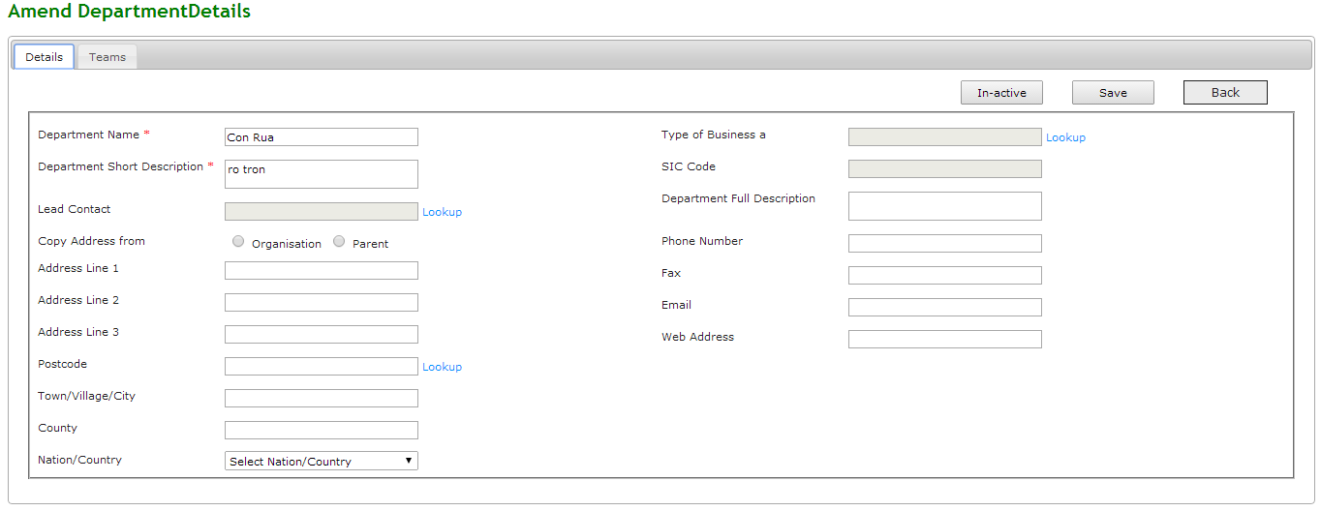
Tổng quan về chức năng
Amend Departments

Slide 7
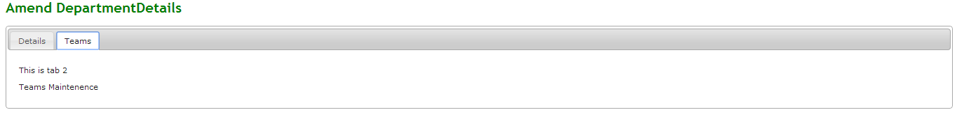
Tổng quan về chức năng
Amend Departments

Slide 8
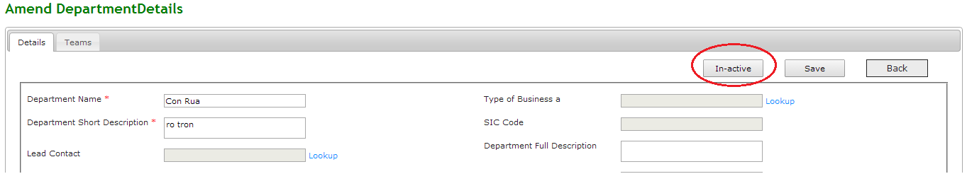
Tổng quan về chức năng
Mark In-active Departments

Slide 9
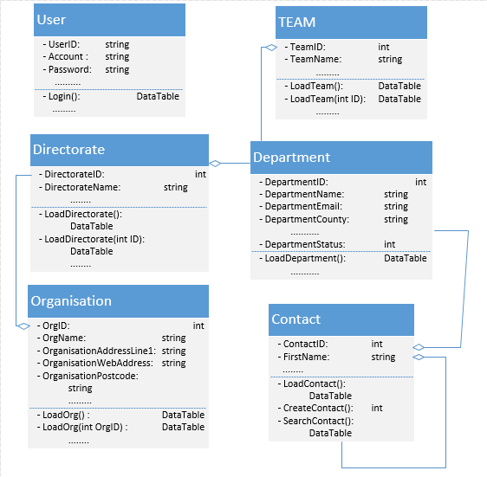
Lược Đồ CSDL

Slide 10
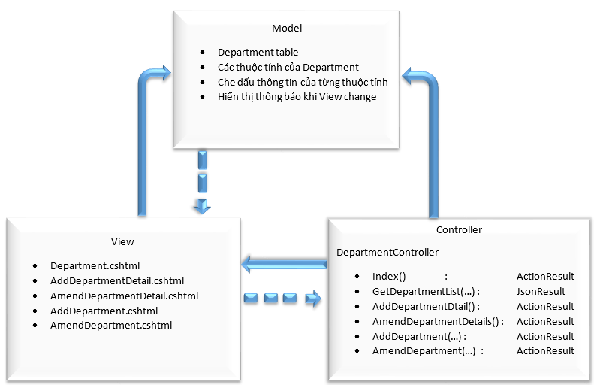
Lược Đồ Lớp

Slide 11
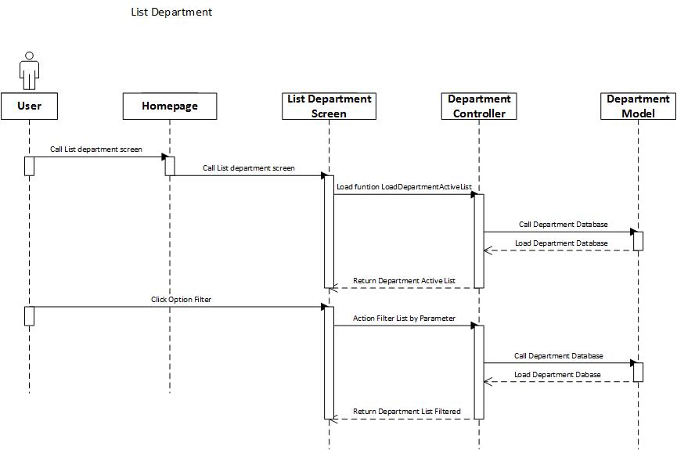
Sequence Diagram – List Department

Slide 12
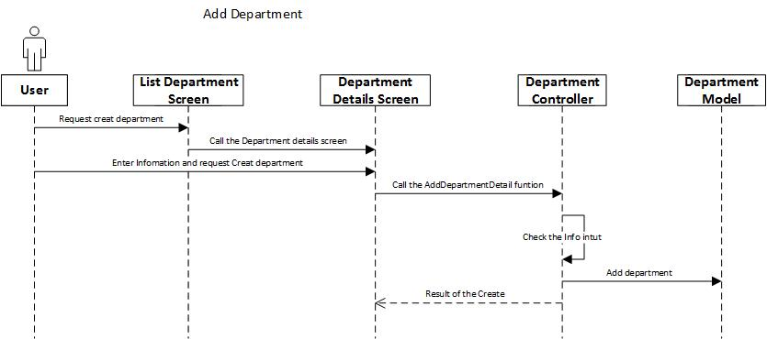
Sequence Diagram – Add Department

Slide 13
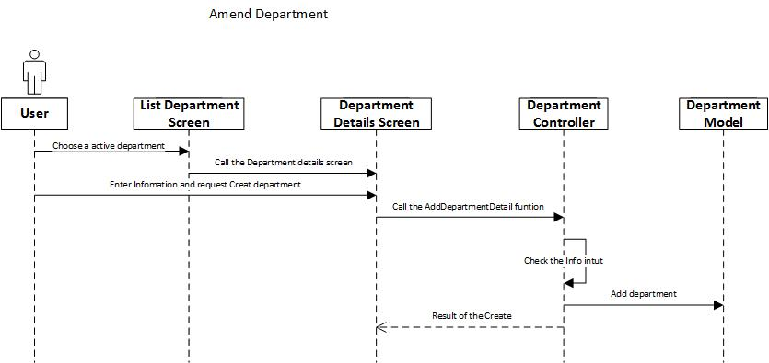
Sequence Diagram – Amend Department

Slide 14
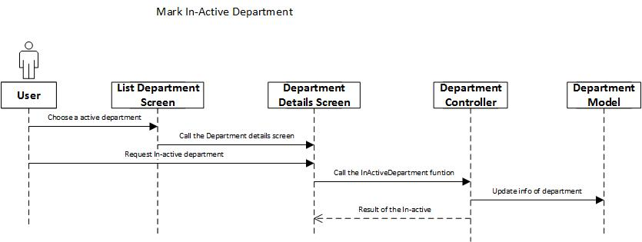
Sequence Diagram – Mark In-active

Slide 15
DEMO

Slide 16
Q & A

